Slide 1
§ 14. Культурные преобразования в СССР

Slide 2
Проверка д/з

Slide 3

План урока
Образование
Наука
Литература и искусство
Государство и церковь

Slide 4
1. Образование

Slide 5
Меры по ликвидации неграмотности
Создание образовательных обществ ("Долгой неграмотность", "Знание")
Открытие изб-читален
Открытие школ и пунктов обучения

Slide 6
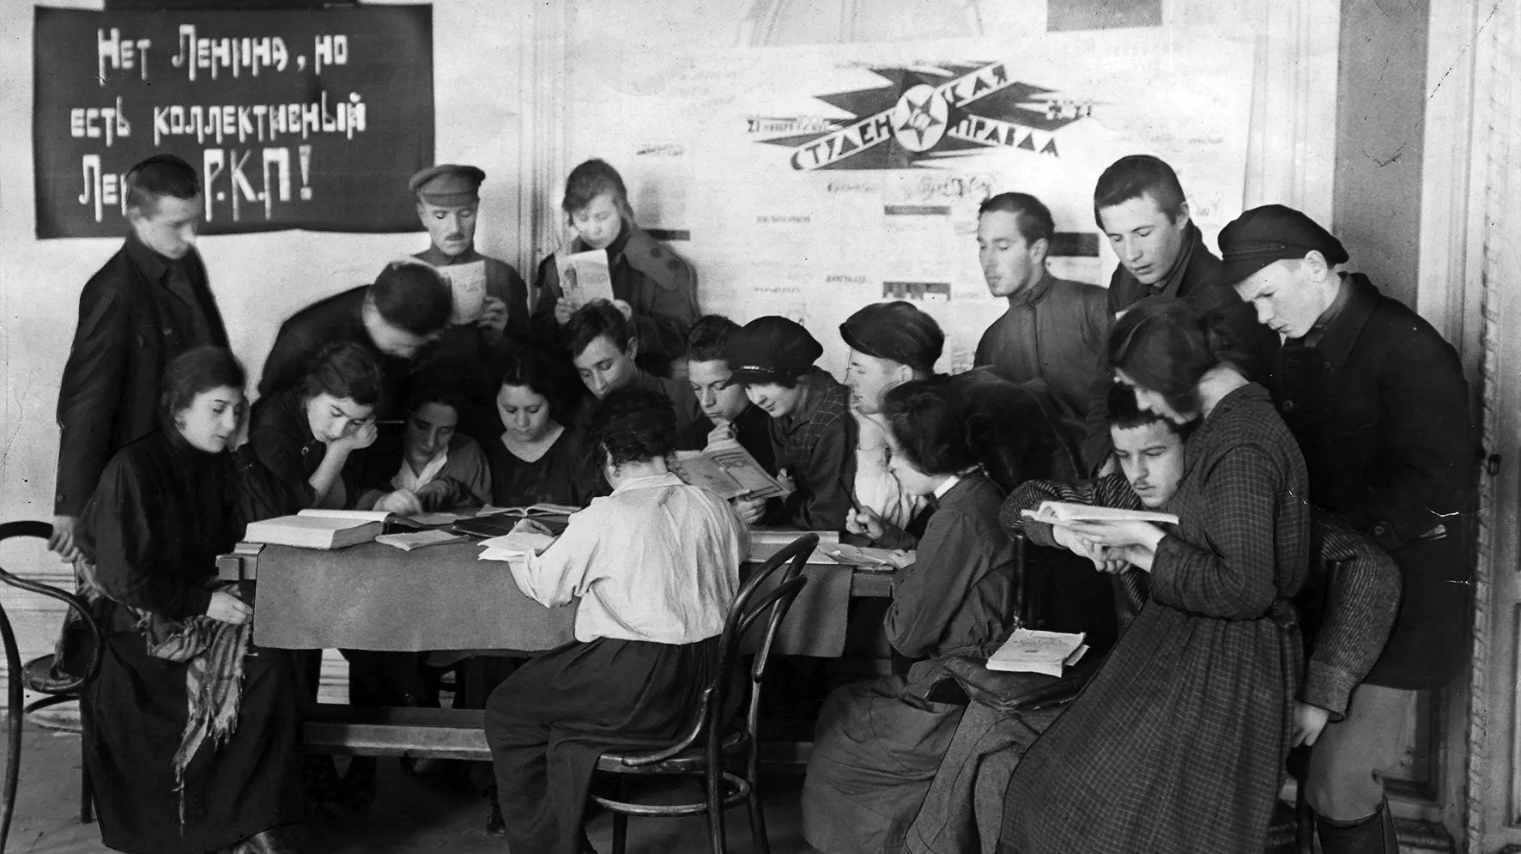

Slide 7
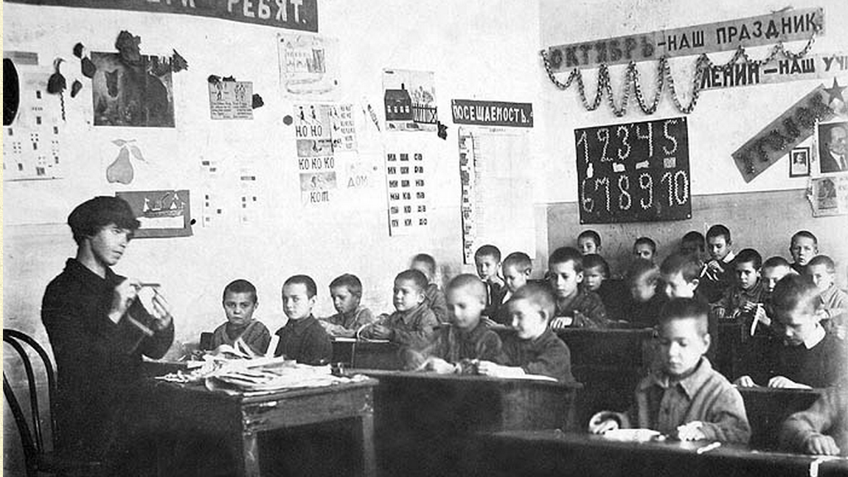

Slide 8
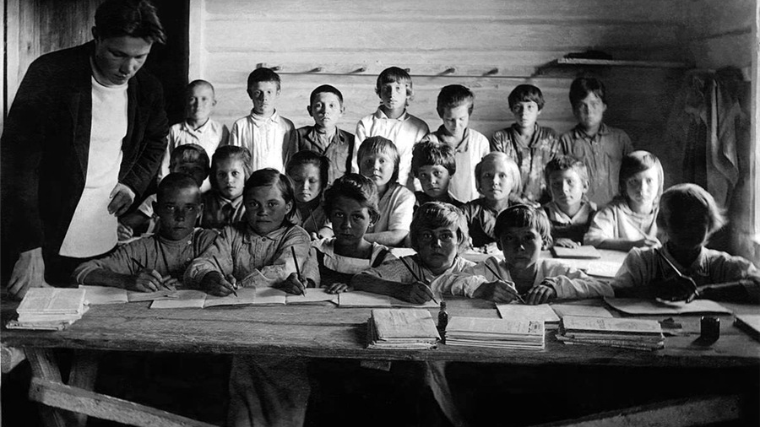

Slide 9
Изменения в системе образования
1930 г. - обязательное начальное образование
Конец 30-х - обязательное 7-летнее образование
Открытие рабочих факультетов (рабфак)
Открытие университетов, профессионально-технических заведений

Slide 10
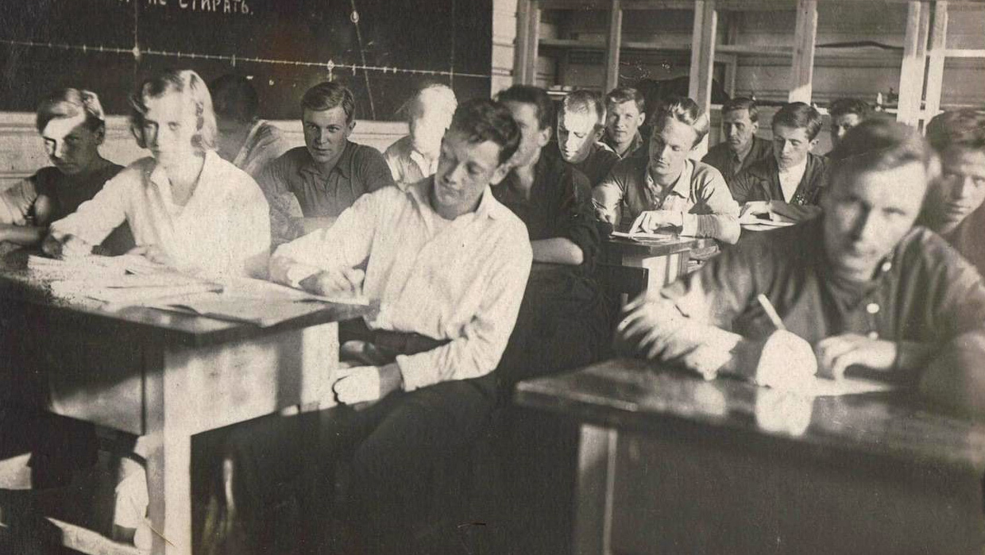
Рабочий факультет (рабфак)

Slide 11
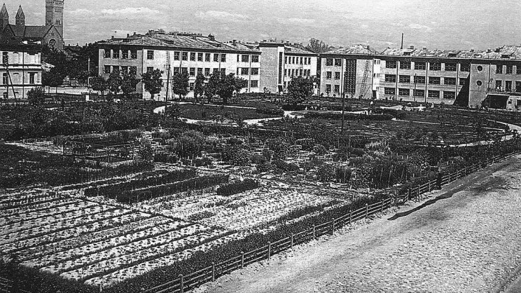
Белорусский государственный университет (30-е гг.)

Slide 12
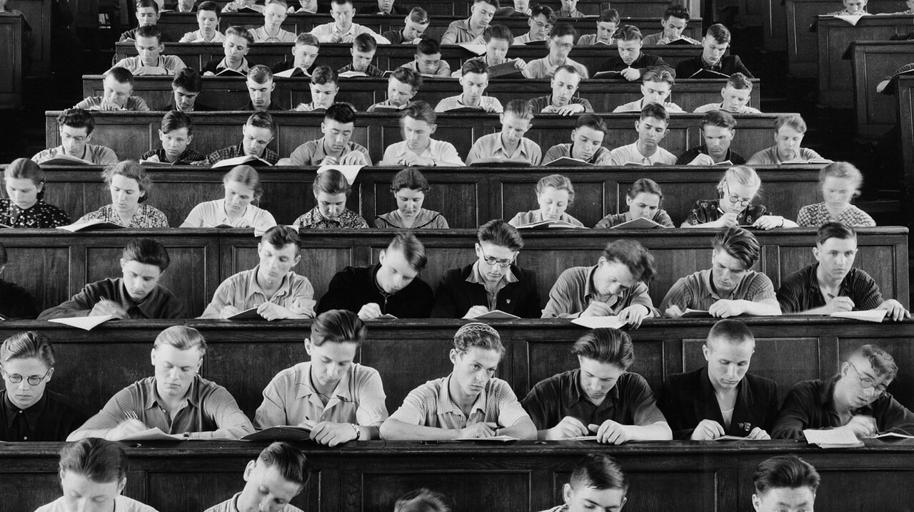
В аудитории университета

Slide 13
2. Наука

Slide 14
Основные положения
Основной упор на технические науки
Гуманитарные науки находились под сильным влиянием идеологии
Те, кто выступал против советского режима -должны были покинуть страну
Создание научных школ

Slide 15
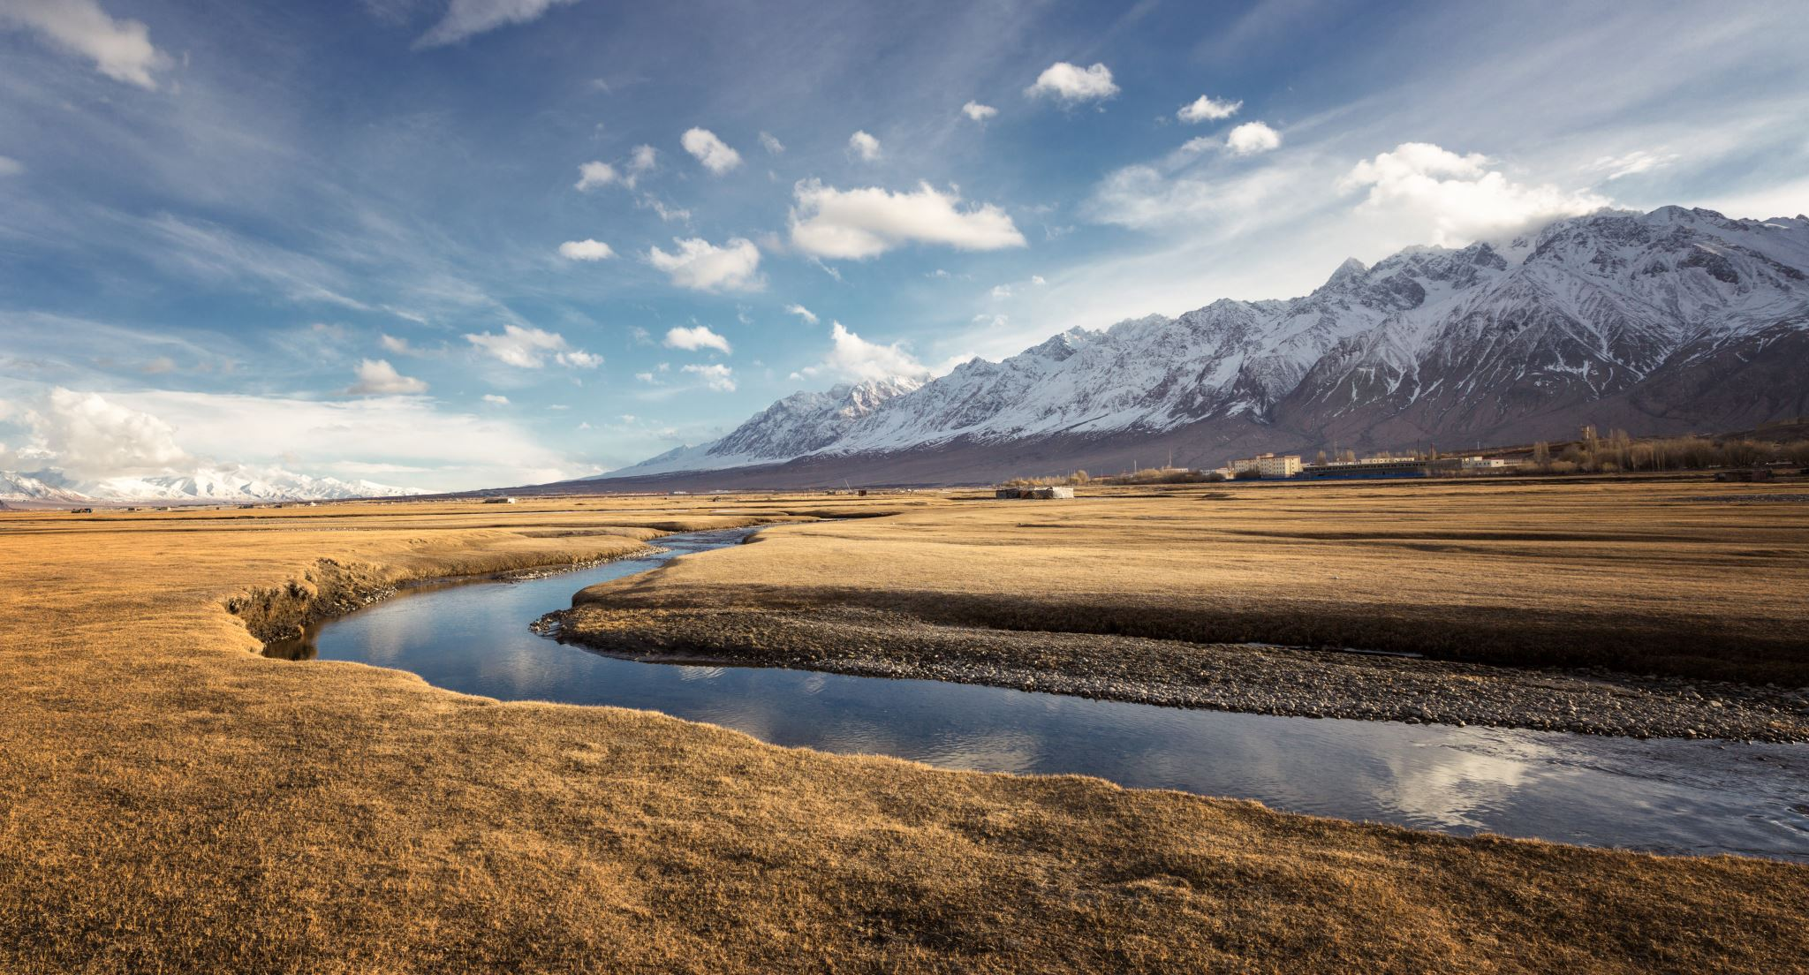
Самостоятельно!
Выписать ученных и область, в которой они работали (с. 73 учебника)

Slide 16
3. Литература и искусство

Slide 17
Основные положения
Формирование "социалистического реализма" - создание произведений, воспевающих социалистическое строительство и рассматривающих окружающую действительность через призму борьбы за социализм

Slide 18
Самостоятельно!
Выписать писателей и художников, а также их основные произведения и картины (с. 73-74)

Slide 19
4. Государство и церковь

Slide 20
Основные положения
Атеизм - основа идеологии советского государства
Конфискация имущества церкви, массовое закрытие храмов, духовных семинарий
Гонения на священнослужителей и верующих (массовые аресты, суды и расстрелы)
Религия жестко контролировалась государством

Slide 21
Контроль знаний

Slide 22
Домашнее задание

Slide 23

Тест, д/з, отметки, онлайн-урок

